Slide 1
Microsoft Windows
Bolliger Florian
Essig Sandro
Schlienger Tobias
Burger Dominic

Slide 2
Inhalt
Windows Geschichte
Bill Gates
Versionen
Windows Phone (Windows Mobile)

Slide 3
Windows Geschichte
Die Geschichte des mittlerweile auf 90% aller Computer installierte Betriebssystem Windows hat vor 25 Jahren ihren Anfang genommen, und eine einfache Software erleichterte ihm dabei den Weg. Am 20. November 1985 veröffentlichte die damals noch kleine Softwarefirma Microsoft mit Windows 1.0 die erste grafische Benutzeroberfläche für ihr Betriebssystem MS-DOS. Zunächst nur als Erweiterung des Betriebssystem programmiert, legte Windows den Grundstein für eine fast beispiellose Erfolgsgeschichte. Anwendungen auf MS-DOS-Rechnern ließen sich endlich mit der Maus bedienen und machten die grauen Kisten damit auch für private Verbraucher attraktiv.

Slide 4
Windows Geschichte
Auch heute noch ist Windows eine der tragenden Säulen des Geschäfts von Microsoft und die "Cash cow" des Unternehmens. Mit Windows macht Softwarekonzern heute rund ein Drittel seines Milliardenumsatz und erzielt damit zwei Drittel seines Gewinns. Weit mehr als 90 Prozent aller Computer weltweit laufen mit einer der verschiedenen Windows-Versionen.

Slide 5
Windows Geschichte
Gates programmierte die Oberfläche von Apples Macintosh nach. Apples Anwälte konnte er sich eine zeitlang vom Hals halten, da er für Apple dringend benötigte Mac-Anwendungen lieferte. Als Microsoft Anfang 1988 mit dem nächsten größeren Versionssprung Windows 2.03 an die Öffentlichkeit ging, verklagte Apple seinen Rivalen wegen Verstoßes des Urheberrechtes. Den über Jahre erbittert geführten Rechtsstreit verlor Apple schließlich 1994 - auch weil Apple sich in den 80er Jahren bei Xerox bedient hatte.

Slide 6
Windows Geschichte
Die Beziehung zwischen Apple und Microsoft normalisierte sich erst wieder im Sommer 1997, als der zu Apple zurückgekehrte Steve Jobs die Hilfe von Microsoft in Anspruch nahm, um das in Schwierigkeiten geratene Unternehmen wieder profitabel zu machen. Apple nahm seinen Kontrahenten und dessen "Kopierleidenschaft" aber auch Jahre später noch zum Beispiel in ironisch fingierten Werbeanzeigen aufs Korn.

Slide 7
Windows Geschichte
Zum Start von Windows 1.0 gab es weltweit lediglich sechs Millionen Personal Computer. Erst rund fünf Jahre später, im Jahr 1990, gelang dem Software-Entwickler aus Redmond ein erster Erfolg mit Windows 3.0. Den endgültigen Durchbruch bescherte dem Unternehmen weitere fünf Jahre später Windows 95.

Slide 8
Windows Geschichte
Unter Windows 95 ließen sich Peripheriegeräte wie Drucker deutlich einfacher anschließen und in Betrieb nehmen. Ohne umständliche Installation von Treibersoftware kam der Nutzer aber dennoch nur selten aus. Und erstmals kommt Windows auch mit einem virtuellen Papierkorb auf der Schreibtischoberfläche. Auch eine Verbindung zum Internet gab es zum ersten Mal. Über den Internet Explorer führte der Weg - über ein Update - zu den Online-Diensten und dem World Wide Web.

Slide 9
Bill Gates Früher
Bill Gates ist das zweite Kind von einem wohlhabenden Rechtsanwalts William H. Gates und der der Lehrerin Mary Maxwell Gates
Bill Gates war in der Grundschule gut in Mathematik und Naturwissenschaften
An der Grundschule durfte Bill Gates an den Computer und lernte so ein paar Programmiersprachen
Nach der Schule studierte Bill Gates an der Harvard University, dort verbrachte er die meiste Zeit im Computerraum
Bill Gates brach sein Studium ab und konzentrierte sich auf die Führung seiner Firma Microsoft und schon nach wenigen Jahren zog er das grosse Los

Slide 10
Bill Gates Heute
Seit 1994 ist Bill Gates mit Melinda Gates verheiratet und sie haben zwei Töchter und einen Sohn
Bill Gates wohnt mit seiner Familie in Medina am Lake Washington
Im März 2014 wird Bill Gates Vermögen auf 76 Milliarden US-Dollar geschätzt und ist somit der reichste Mensch der Welt

Slide 11
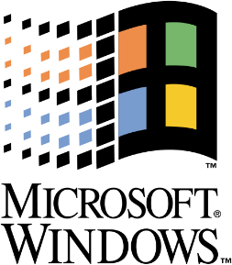
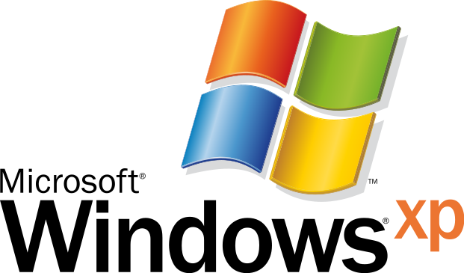
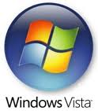
Windowsversionen

Slide 12
Windows 1.0x
Das erste GUI (Graphical User Interface [Grafische Benutzer Oberfläche]) von Microsoft. Statt die Befehle mühsam einzeln einzutippen, konnte man nun mit einer Maus Befehle ausführen. Eine Errungenschaft war auch das Multitasking, das Parallele betreiben von Programmen. Allerdings war es damals noch kein echtes, Windows hielt einfach alle Programme bis auf das aktive an.

Slide 13
Windows 2.xx
Das zweite Windows kam im neuen Design, Fenster waren jetzt auch übereinander, statt nur nebeneinander.

Slide 14
Windows 3.xx
Das erste VGA Windows! Das erste Mal ist Solitär als Spiel dabei, das letzte mal Reversi. Der Dateimanager erkennt jetzt auch CD-Laufwerke, und der PC Speaker gibt Signaltöne von sich. Man kann zudem den Hintergrund von Windows mit einem eigenen Bild versehen.

Slide 15
Windows 95
Unter dem Codenamen "Chicago" wurde ein echtes 32 Bit Betriebssystem für den Heimanwender kreiert. Es wurde zudem eine neue Oberfläche kreiert, die als Zentrum den "Desktop" hat, den jeder Benutzer selber gestalten kann. Programme werden über das neue "Startmenü" gestartet.

Slide 16
Windows
NT 4.0
Das Profibetriebssystem, das vor allem in Firmennetzwerken eingesetzt wurde, ging in eine neue Runde. Neben zahlreichen Verbesserungen hat es nun das Aussehen von Windows 95.

Slide 17
Windows 98
Windows 95 wurde aufgefrischt. Neben vielen Internetfunktionen, kamen mehr Spielereien hinein. Ebenso wurde die Hardwareunterstützung erweitert.

Slide 18
Windows 2000
Neuauflage der NT Reihe, mit neuem Oberflächendesign und Hardwaresteuerung. Es gilt als sehr absturzsicher. Es gibt wieder verschiedene Versionen von der Workstation-, über der Server-, zur Advanced Server-Variante.

Slide 19
Windows ME
Ein aufpoliertes Windows 98, das wie Windows 2000 aussieht. Es versucht seine DOS Grundlage zu verstecken, es ist aber auch die letzte Version von Windows die DOS benötigt und mitbringt.

Slide 20
Windows XP
Es gibt grundsätzlich zwei Versionen: Home und Professional, die Homeversion hat weniger Netzwerkfunktionen als die Professional. Das Betriebssystem ist auf Multimedia total getrimmt, aber soll stabil sein. Es ist das Verschmelzungsprodukt der Heim- und Profibetriebssystemen Windows 9x und NT/2000. Es hat eine neue Oberfläche. In den Folgejahren erscheinen neben einen passenden Server auch noch Spezialversionen für Tablet PCs, Multimediarechner, 64-Bit Variante und die Starter Edition für Schwellenländer.
Das Betriebssystem muss bei Microsoft aktiviert werden! Sonst startet es nach 30 Tagen nicht mehr.

Slide 21
Windows Vista
Vistas auffälligste Neuerung ist wohl die 3D Oberfläche Aero Glass. Aber auch viele Änderungen "unter der Haube" sind zu finden. Einige Features wie der IE 7.0 und Media Player 11 erschienen auch für XP, andere wie DirectX 10 aber nicht.

Slide 22
Windows 7
Eine verbesserte Version von Vista, diese bringt neben einer erneuerten Aero Oberfläche, den Internetexplorer 8.0 und DirectX 11 mit. Auch implementiert ist eine Unterstützung für Multitouchgeräte. Der passende Server wird der Server 2008 R2 sein, der nicht mehr in einer 32-Bit Version erscheinen wird.

Slide 23
Windows 8
Windows 8 wird eine deutliche Optimierung auf Touchgeräte wie Tablets mitbringen. Das Startmenü ist Geschichte, eine gekachelte Oberfläche im "Metro"-Design tritt an ihre Stelle. Zudem wird Windows auch für eine CPU-Architektur namens ARM portiert. Es wird neue plattformunabhängige Apps geben.

Slide 24
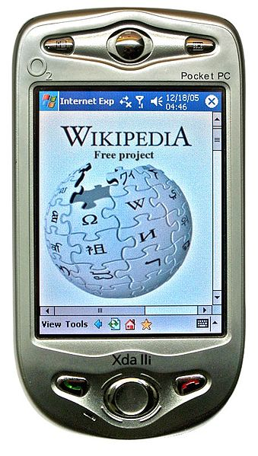
Windows Mobile 2002
Auf Windows CE 3.0 basierend
Für „Pocket PCs“ ohne Tastaturen entwickelt

Slide 25
Windows Mobile 2003
Auf Windows CE 4.20 basierend
Drei verschiedene Versionen:
Für Pocket PCs mit Telefonfunktion
Für Pocket PCs ohne Telefonfunktion
Für „Smartphones“ (damals ohne Touchscreen, aber mit Tastatur)

Slide 26
Windows Mobile 2003 Second Edition
Auf Windows CE 4.21 basierend
Bei einigen Modellen: Display um 90° drehbar
Pocket Internet Explorer: Funktion einspaltig darzustellen
Neue Auflösungen: 640x480 sowie quadratische Bildschirme
WPA (Wi-Fi-Verschlüsselungsmethode) direkt unterstützt

Slide 27
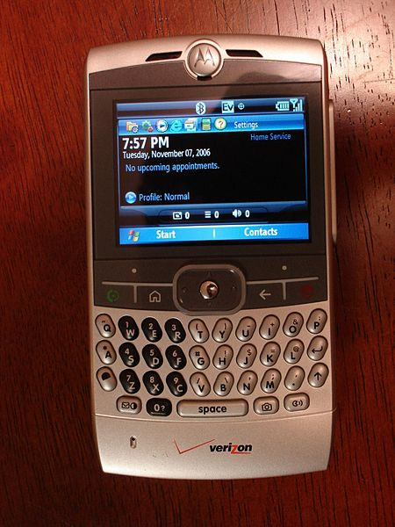
Windows Mobile 5.0
Auf Windows CE 5.0 basierend
.NET Compact Framework 2.0 unterstützt
Office Mobile:
PowerPoint hinzugefügt
Excel grafisch dargestellt
Word: Tabellen und Grafiken
Windows Media Player 10 Mobile
RAM wurde auch teilweise auf den „normalen“ Speicher verlegt

Slide 28
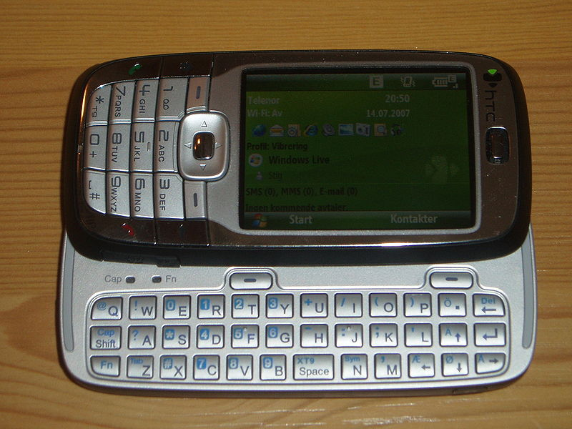
Windows Mobile 6
Auf Windows CE 5.2 basierend
Design von Windows Vista
IP-Telefonie
HTML in Mails
Windows Live
Speicherkarten-Verschlüsselung

Slide 29
Windows Mobile 6.1
Internet Explorer Mobile unterstützt neu Zoom und Adobe Flash

Slide 30
Windows Mobile 6.5
Internet Explorer Mobile 6
Slide to unlock (Streichen zum Entsperren)

Slide 31
Windows Mobile 6.5.3
Unterstützung von kapazitiven Touchscreens sowie Multitouch
.NET Compact Framework 3.5 und SQL Compact 3.1 (Datenbanken)

Slide 32
Windows Embedded Handheld
Auf Windows Mobile 6.5 basierend
Keine neuen Funktionen, dafür neues Design

Slide 33
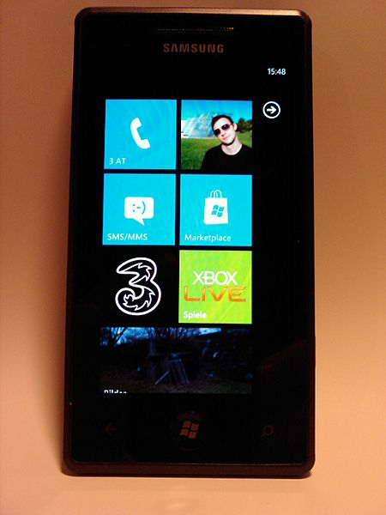
Windows Phone 7
Auf Windows CE 6.0 R3 basierend
Gestensteuerung (Touch zum Zoomen, etc.)

Slide 34
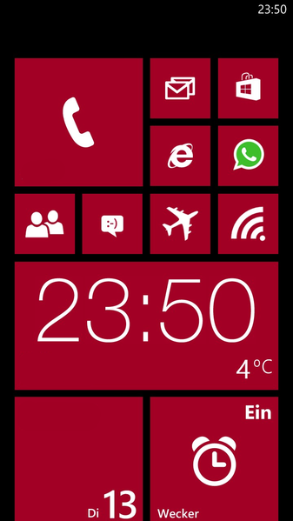
Windows Phone 8
Auf Windows 8 / Windows RT basierend
Kacheloberfläche wie Windows 8

Slide 35
Vielen Dank für das Interesse
Quelle: Wikipedia

